Slide 1


Atelier : Projet de restructuration bus Neuhof-Meinau
3 mars 2022

Slide 2

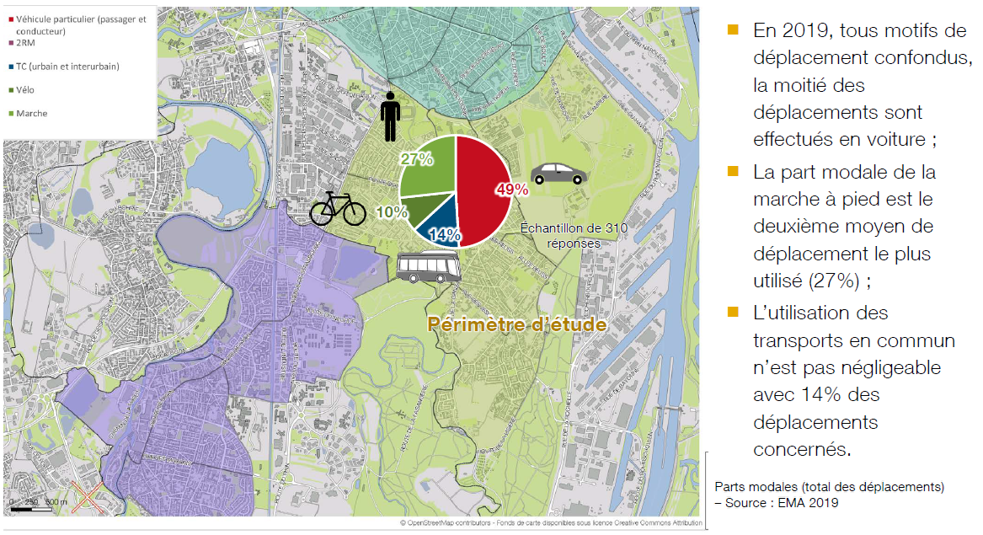
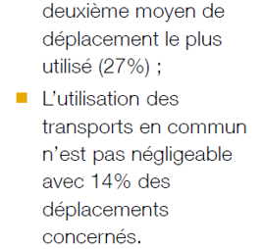
1. Titre 1
Diagnostic du réseau bus CTS
Enquête mobilité allégée – 2019 (secteur Neuhof-Meinau) :
14% des déplacements en transports en commun contre 15,5% dans l’EMS
49% des déplacements en voiture contre 37% dans l’EMS !!
  Enjeu : faire progresser l’usage des TC pour réduire la place de la voiture dans le secteur

Slide 3
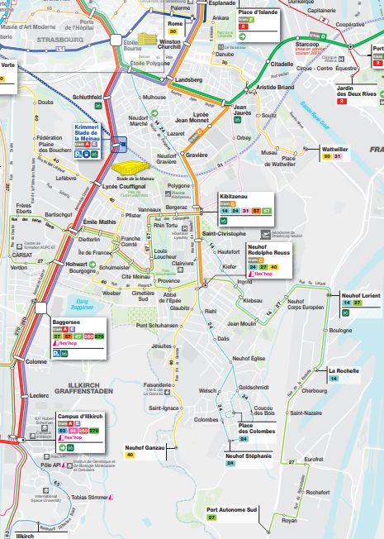
1. Titre 1
Diagnostic du réseau bus CTS
Secteur Neuhof + Meinau
Fréquentation par jour dans le périmètre
Ligne 14/24 : 8500 voyages
Ligne 40 : 3000 voyages
Ligne 57/67 : 3500 voyages
Ligne 27 : 1500 voyages
Total bus = 16 500 voyages/jour
Les +
Une bonne diversité de liaisons directes Une bonne couverture du territoire
Les -
Des fréquences modestes par rapport au potentiel d’usagers (15 à 30 min d’intervalle selon les lignes) Un réseau peu lisible et complexe (antennes, troncs communs, itinéraires variables…)

Slide 4
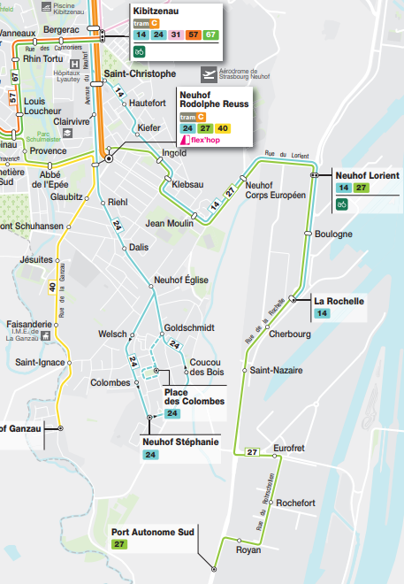
1. Titre 1
Diagnostic du réseau bus CTS
Secteur Neuhof-Sud
Ligne 40
Intervalle HP 10 à 15 min / HC 20 min
Navette Taxibus le soir
Section Reuss ⬄ Ganzau :
  Fréquentation : 900 voy/j
  4,1 voyages par km
Dernières améliorations opérée en juillet 2021 (amélioration heures de pointe, week-end, été)
Ligne 24
Intervalle 15 min toute la journée (en alternance avec la ligne 14)
Itinéraire mixte 14+24 en soirée (1 par heure)
1 bus sur 4 à Place des Colombes (1 par heure)
Section Reuss ⬄ Stéphanie :
  Fréquentation : 2600 voy/j
  8,7 voyages par km
Une organisation de desserte complexe et rigide
Un niveau de fréquentation élevé au vu de l’offre proposée ➔ fort potentiel à conforter

Slide 5
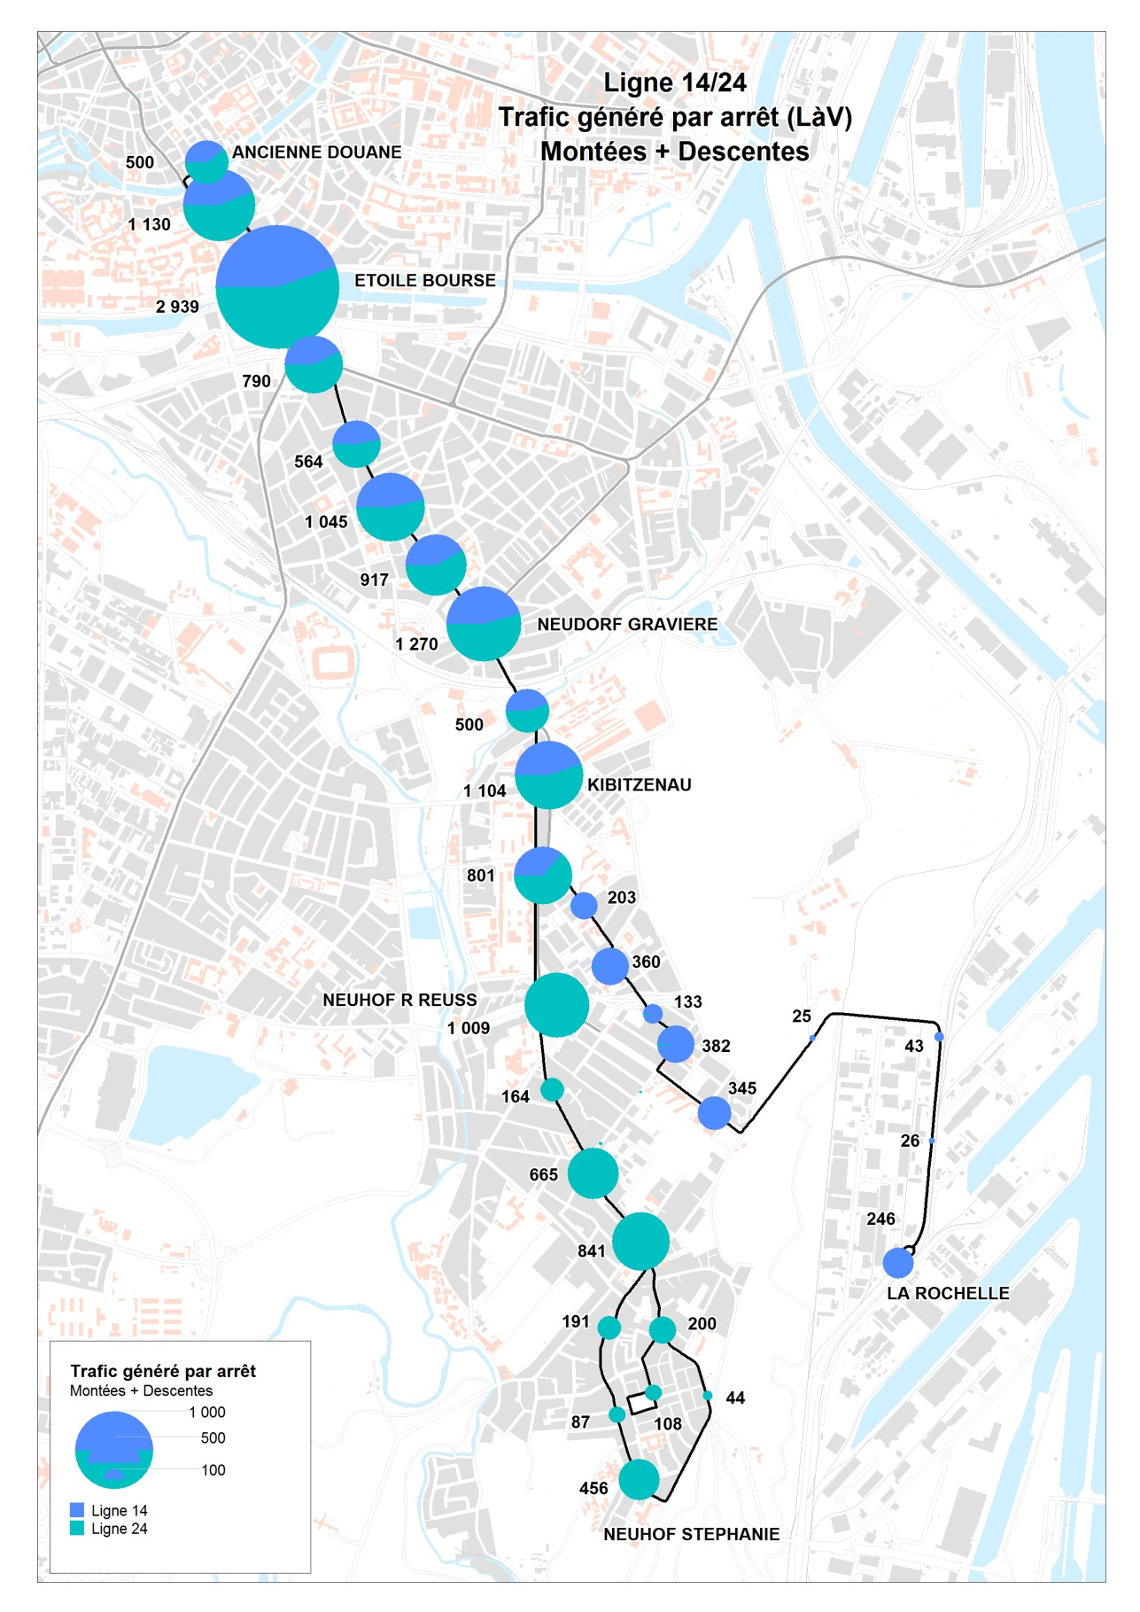
1. Titre 1
Diagnostic du réseau bus CTS
La ligne 14/24, l’axe historique du quartier, une ligne complexe et rigide
Alternance entre les lignes 14 (Neuhof Cité, Port autonome) et 24 (Stockfeld)
  Cadencées entre elles entre Kibitzenau et Ancienne Douane ➔ impossible de modifier l’une sans modifier l’autre
15 parcours différents en fonction des jours et des périodes de l’année !!
  L14 terminus La Rochelle ou Neuhof Lorient
  L24 terminus Stéphanie ou Place des Colombes
  Itinéraire de soirée mixte L14+24 via Stade Walter
  Terminus Porte de l’Hôpital le samedi (brocante rue de la Douane)
  Terminus Etoile Bourse pendant le marché de Noël ou les évènements au centre-ville
Un fort déséquilibre de fréquentation
  2x plus de fréquentation sur la branche Stockfeld que Neuhof-Cité (zone résidentielle desservie moins étendue + proximité du tram C)
    82% de la fréquentation de la ligne 14/24 se situe sur les arrêts de la ligne 24
  Un problème de charge sur la ligne 24 qui se propage jusqu’au centre-ville (=à Neudorf, 1 bus sur 2 plein)
1250 voy
2600 voy
300 voy

Slide 6
1. Titre 1
Conclusion du diagnostic
Une part modale transports en commun moyenne, avec des marges de manœuvre importantes
    Amélioration de la qualité de l’offre, et donc des moyens mis en oeuvre
    Rendre le réseau bus attractif pour des usagers réguliers et occasionnels passe par :
        Une fréquence adaptée au types de secteurs desservis
        Un réseau facile à comprendre et permanent dans le temps
Une problématique de fréquence sur certains secteurs
    Stockfeld (potentiel >> offre)
    Liaison Illkirch – Meinau – Neuhof
Une conception du réseau bus complexe et rigide
    Nécessitera de revoir l’organisation du réseau pour adapter le cadencement
    Impliquera une modification de certaines pratiques
    Objectif de mise en service septembre 2023

Slide 7
1. Titre 1
Projet de réorganisation du réseau bus
Neuhof - Meinau

Slide 8
1. Titre 1
Grands enjeux
Améliorer la desserte de Neuhof-Sud (Stockfeld) et son accès direct au centre-ville
  Renforcement du cadencement de la ligne 24 Ancienne Douane – Neuhof Stéphanie
Améliorer la desserte est-ouest interquartiers
  Renforcer l’axe bus passant au coeur du quartier Meinau, et les liaisons de rocade entre Illkirch, Meinau, Neuhof
Autres améliorations visées
  Desservir les nouvelles urbanisations au sud de la Ganzau (moulins Becker).
    Un premier niveau de renforcement de la fréquence est déjà appliqué depuis septembre 2021 sur la ligne 40
  Renforcement du cadencement dans les zones d’emploi : Port Autonome Sud et Plaine des Bouchers

Slide 9
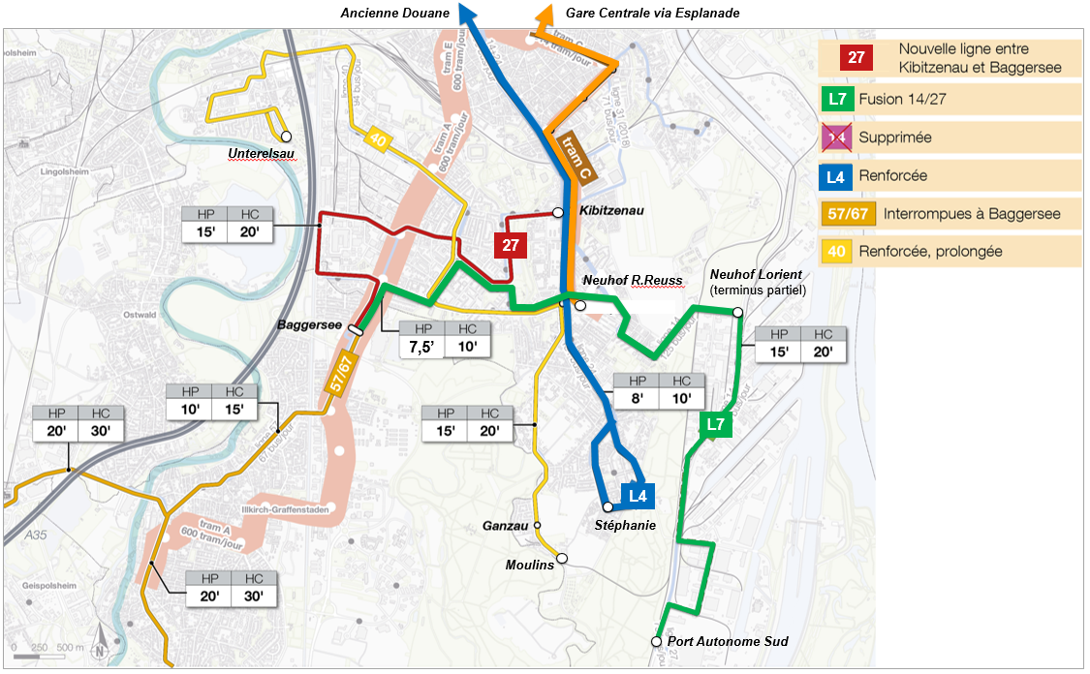
1. Titre 1
Schéma cible
2 axes forts :
Nord-Sud (L4)
Ouest-Est (L7)
Renforcer le cadencement des lignes structurantes
Faciliter les correspondances en réduisant les temps d’attente
Un réseau plus lisible, identique 7j/7, de 5h à 0h30

Slide 10
1. Titre 1
Détail intervalles de passage prévus
24 → L4 : Ancienne Douane ⬄ Neuhof Stéphanie
Heures de pointe : 15’ → 8’
Heures creuses : 15’→ 10’
Soir : 60’ jusqu’à 23h30 → 30’ jusqu’à 0h30
Samedi et été : 20’ → 10’
Dimanche : 30 à 60’ → 15 à 20’
40 : Unterelsau ⬄ Neuhof Ganzau Moulins
Heure de pointe 17’ → 10 à 15’ (depuis sept 2021)
Samedi : matin 36’/ après midi 26’ → 30’/20’
Dimanche : 70’ → 35’
Prolongement vers les nouvelles urbanisations (Moulins)
L7 : Baggersee ⬄ Neuhof Lorient / Port Autonome Sud
Heures de pointe : 7,5’
Heures creuses : 10’
Soir : 30’ jusqu’à 0h30
1 bus sur 2 prolongé dans le port autonome
27
Desserte de Kibitzenau au lieu du Port
Renforcement : 20 à 30’ → 15 à 20’
57/67
maintien de l’offre au Sud et terminus Baggersee
14 > suppression de la ligne compensée par :
la forte augmentation des cadences (L4 et L7) ;
la proximité du tramway, à moins de 10 minutes à pied de l’ensemble
du quartier Hautefort/Kiefer

Slide 11
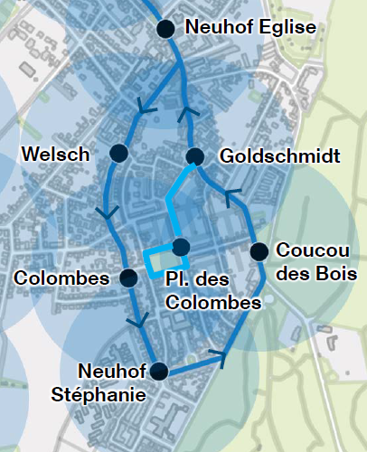
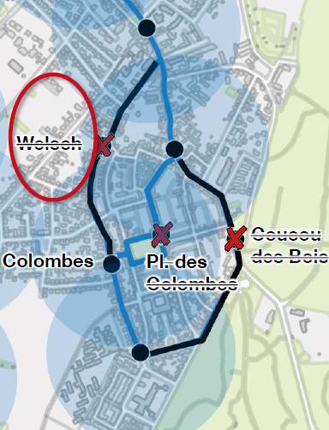

1. Titre 1
Focus secteur Stockfeld – Cité Jardins
Viser un itinéraire unique dans le secteur Cité Jardins ? Deux variantes étudiées :
Suppression du terminus Place des Colombes :
Sens aller : 300m vers Goldschmidt ou Coucou des Bois (4 minutes)
Sens retour : 200m depuis Colombes (2 min)
Itinéraire via Place des Colombes :
Suppression de Welsch et Coucou des Bois
Pb aménagement de voirie : largeur de voirie entre la place des Colombes et le terminus Stéphanie + giration des bus

Slide 12
1. Titre 1
Suite du projet
Un effort conséquent pour la collectivité : environ 1,5M€ supplémentaire par an pour améliorer le fonctionnement du réseau (+220 000 km / an)
Poursuivre la concertation dans les quartiers : prendre en compte les retour des habitants, des associations…
D’ici fin 2022 : acter les différentes variantes suite à la concertation
        Objectif ➔ mise en service septembre 2023

Slide 13
1. Titre 1
Questions / Réponses
Les questions et remarques des participants sont en italique, les retours du service en romain (police droite)
Taxibus
Service peu utilisé voire méconnu
Le chauffeur ne descend pas, le véhicule est opaque et ne donne pas une sensation de sécurité
Demande d’une hausse de fréquence et d’allongement des horaires
Demande de passage dans les deux sens : depuis le terminus et vers le terminus
Les services de l’EMS et la CTS vont étudier la possibilité de faire évoluer le service Taxibus pour mieux desservir en soirée le secteur Ganzau
Nuisances liées aux passages des bus sur la route d’Altenheim : bruits des freins, pollution liée aux gaz d’échappements, vitesse
Les bruits des freins sont liés à l’entretien des bus ; ils peuvent être signalés à la CTS en précisant le numéro du bus (plaque)
La vitesse commerciale des bus a un impact sur le coût de production de la CTS : les éventuelles actions pour réduire la vitesse devront tenir compte du fonctionnement du réseau bus afin que le niveau de service puisse être maintenu pour les usagers
Les bus diesel sont progressivement retirés du parc bus CTS ce qui réduit les émissions de particules fines.
  Les bus standards (lignes 40, L7) seront peu à peu remplacés par des bus électriques
  Les bus articulés (ligne L4) sont remplacés par des bus au gaz naturel
Correspondances et lien vers la ZA d’Illkirch
Difficile de faire concorder les lignes 24 et 40 ; la correspondance entraîne un allongement important du temps de trajet
Un lien en transports en commun plus direct pourrait-il être fait vers Illkirch, par exemple par une navette à travers la RNN ?
Est-il envisageable de prolonger la ligne 64 vers Illkirch aux heures de pointe ?
L’amélioration de la liaison Illkirch ⬄ Neuhof sera effective via la nouvelle ligne L7, en passage à Neuhof Reuss.
Depuis la partie sud du quartier, il n’est pas prévu de liaison directe via la route de la forêt. La demande sera étudiée
Un garage à vélos sécurisé (abri vélos) pourrait-il être installé au niveau du terminus Reuss ?
- Les vélos parc existants sont peu utilisé et posent des problèmes de sécurité (n’importe quelle personne y ayant accès pourrait voler un vélo). Ce sujet est en train d’être exploré à l’échelle de l’EMS pour trouver des solutions plus en accord avec les usages.

Slide 14
1. Titre 1
Questions / Réponses
Les questions et remarques des participants sont en italique, les retours du service en romain (police droite)
Suppression d’arrêts
Point de vigilance sur le fait que les suppressions d’arrêt risquent d’entraîner une augmentation de la distance à parcourir à pied, particulièrement pour les personnes âgées, nombreuses dans le Neuhof-Sud
Est-il envisageable d’avoir une desserte par le dispositif Hibus du Neuhof-Sud ?
Ce n’est pas prévu à ce jour mais cette demande sera étudiée
Le Flex’Hop pourrait-il être accessible également sur le Neuhof ?
Ce dispositif de transport à la demande est destiné aux communes de seconde couronne, qui ont une faible desserte en transports en commun. Ce type de desserte n’est pas dimensionné pour desservir des quartiers denses tels que Neuhof-Sud, qui dispose d’une couverture suffisante en transports en communs réguliers, même si certains trajets nécessitent des correspondances
il est possible de rejoindre les communes du sud de l’EMS depuis le terminus tram R.Reuss avec le service Flex’hop
Évolutions ligne 40
Est-ce que les horaires de soirée sont repoussés sur la ligne 40 ?
Non, la ligne 40 s’arrêtera toujours à 20h15 (dernier départ depuis Unterlsau ou Neuhof Ganzau), le taxibus prenant le relais – suite aux échanges les services de l’EMS et la CTS vont étudier la possibilité de faire évoluer la desserte de soirée de la Ganzau
La fréquence sera-t-elle renforcée ?
Le passage de 1 bus toutes les 17 min à 1 bus toutes les 10 min en heures de pointe et 1 toutes les 15 min en heures creuses a été fait à la rentrée 2021, il n’est pas prévu de renforcement au vu du flux de voyageurs actuel
L’arrêt supplémentaire prévu après les Moulins Becker est-il vraiment utile, avec seulement quelques centaines de mètres en plus de ligne ?
L’opportunité de mettre en place ce prolongement va être réévalué suite à la concertation
Demande d’un temps dédié sur site pour la cohabitation des modes de déplacement sur la route d’Altenheim
Sera à organiser dans le cadre des groupes de travail mobilités tous modes (incluant l’apaisement de la circulation avec potentiel impact sur l’exploitation du réseau bus en cas de diminution de la vitesse commerciale)
Variantes proposées pour la ligne 4 (ex-lignes 14 et 24)
- Variante en boucle avec suppression de l’arrêt Place des Colombes plébiscitée

